Slide 1
Banco de dados
RPG online
Aluno: XXX

Slide 2
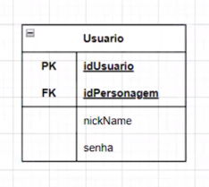
Usuário
Cada usuário pode ter somente um personagem e um personagem pode ter somente um usuário (1, 1)
idUsuario -> id da tabela, chave primária
idPersonagem -> chave estrangeira da tabela personagem
nickName -> nome do usuário/login
senha -> senha para login

Slide 3
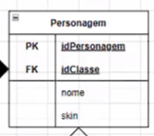
Personagem
Cada personagem pode ter somente um usuário e uma classe (1, 1)
idPersonagem -> id da tabela, chave primária
idClasse -> Chave estrangeira da tabela Classe
nome -> nome do personagem
skin -> skin do personagem

Slide 4
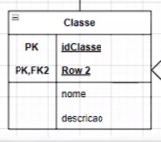
Classe
Cada classe pode possuir um ou vários personagens e cada classe possui uma ou várias habilidades (1, N)
idClasse -> chave primária da tabela
nome -> nome da classe
descricao -> descrição da classe

Slide 5
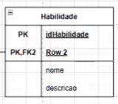
Habilidade
Cada habilidade pode ser usada em uma ou várias classes. (1, N)
idHabilidade -> Chave primária da tabela
nome -> Nome da habilidade
descricao -> descrição da habilidade

